Slide 1




WEBINAR 25 DE FEBRERO 2021:
Experiencia de Los Llanos de Aridane
Concejalía de Sanidad dirigida por:
Dña. Elena Pais
Coordinador de la Estrategia: Raúl Acosta
Gratitud: FECAM, Gobierno de Canarias, Salud Pública y a todas las personas que hacen este proyecto posible.

Slide 2
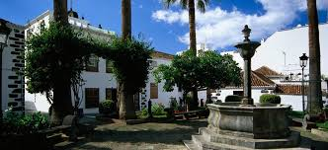
WEBINAR 25 DE FEBRERO 2021:
Experiencia de Los Llanos de Aridane
Los Llanos de Aridane es un municipio perteneciente a la provincia de Santa Cruz de Tenerife. Está situado en el oeste de la isla de La Palma, en el Valle de Aridane, en la vertiente de sotavento y de solana de la isla, lo que constituye una ubicación muy favorable. Tiene una población de 21.717 habitantes.

Slide 3
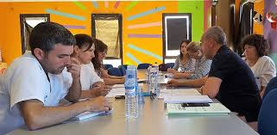
WEBINAR 25 DE FEBRERO 2021:
Experiencia de Los Llanos de Aridane
Cómo llegamos hasta aquí:
Cuando la Estrategia llega a nosotros repasamos nuestra historia…. Nos dimos cuenta que ya hacíamos parte del trabajo que se nos proponía… En nuestro caso teníamos la Comisión de trabajo socio-sanitaria, con mas de 10 años de andadura.
Notes:
La estrategia viene a dar forma y contenido a acciones individuales dándole carácter comunitario y regional y de adhesión nacional.

Slide 4
WEBINAR 25 DE FEBRERO 2021:
Experiencia de Los Llanos de Aridane
Cómo llegamos hasta aquí:
25 de enero de 2018
Notes:
21 de noviembre de 2017 I Encuentro Regional Islas y municipios…comenzamos a trabajar después de que todos los alcaldes/as presentes firmaran un acuerdo de buenas practicas de adhesión y compromiso.

Slide 5
WEBINAR 25 DE FEBRERO 2021:
Experiencia de Los Llanos de Aridane
Cómo llegamos hasta aquí:
El cronograma que seguimos para la adhesión son muy simples y son los establecidos por Ministerio:
Acuerdo unánime del Pleno con designación de la persona responsable.
Cronograma de la implementación.
Visibilizar la adhesión a través de algún medio web, digital, prensa, etc.
Y elevar todo esto al Ministerio a través de una dirección de correo.

Slide 6

WEBINAR 25 DE FEBRERO 2021:
Experiencia de Los Llanos de Aridane
Cómo llegamos hasta aquí:
Recibimos acreditación Oficial 28 de Marzo de 2018.

Slide 7
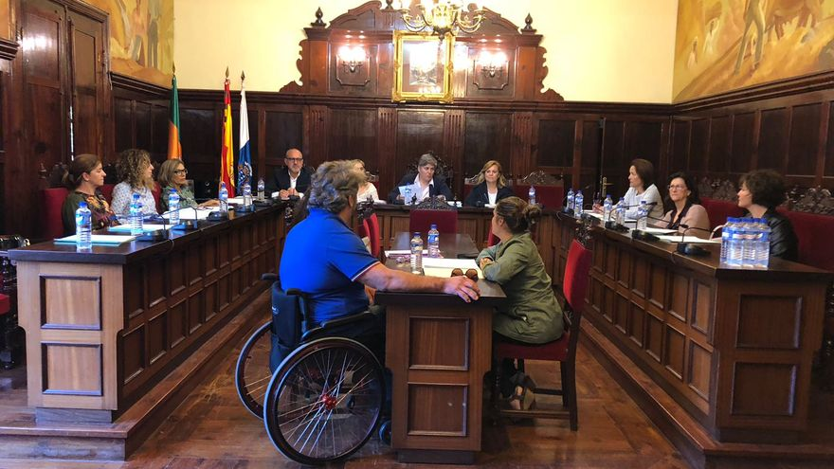
WEBINAR 25 DE FEBRERO 2021:
Experiencia de Los Llanos de Aridane
Cómo llegamos hasta aquí:
Se convoca la Mesa Intersectorial el 23 de mayo de 2018.
Notes:
Reunimos los sectores más representativos del municipio: tejido asociativo, centro de salud, técnicos municipales de servicios sociales y oficina técnica, etc.

Slide 8
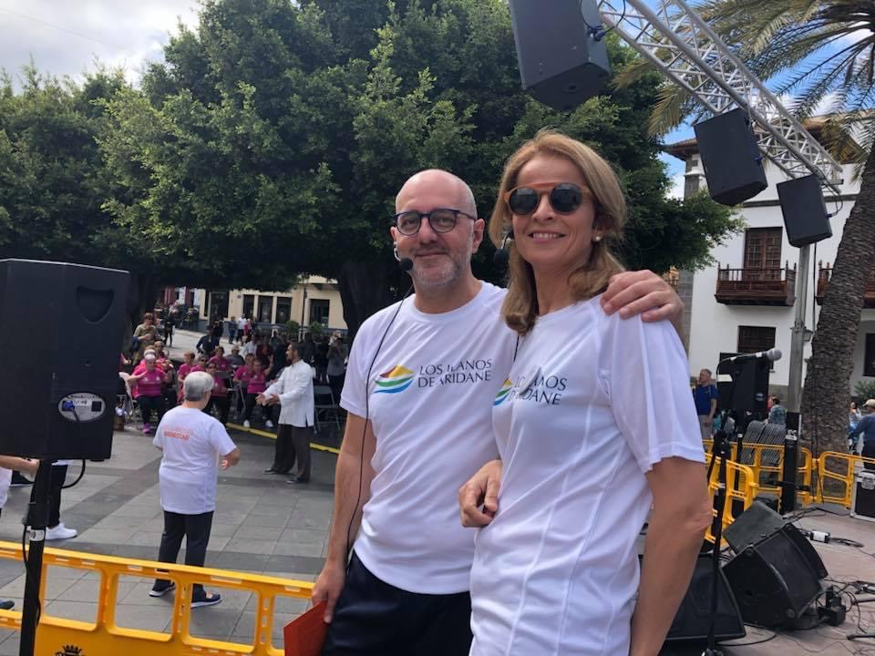
WEBINAR 25 DE FEBRERO 2021:
Experiencia de Los Llanos de Aridane
A partir de aquí empezamos a trabajar.
Encuentro 5 de mayo de 2018 entre mayores de Los Llanos de Aridane y del municipio de Arafo
Notes:
Un encuentro festivo en la plaza de España dirigido por las fisioterapeutas de ambos municipios y el monitor de Taichi para trabajar salud fisica.

Slide 9

WEBINAR 25 DE FEBRERO 2021:
Experiencia de Los Llanos de Aridane
Seguimos trabajando.
I Encuentro local de Salud 11 de octubre de 2018
Notes:
Un encuentro festivo en la plaza de España dirigido por las fisioterapeutas de ambos municipios y el monitor de Taichi para trabajar salud fisica.

Slide 10
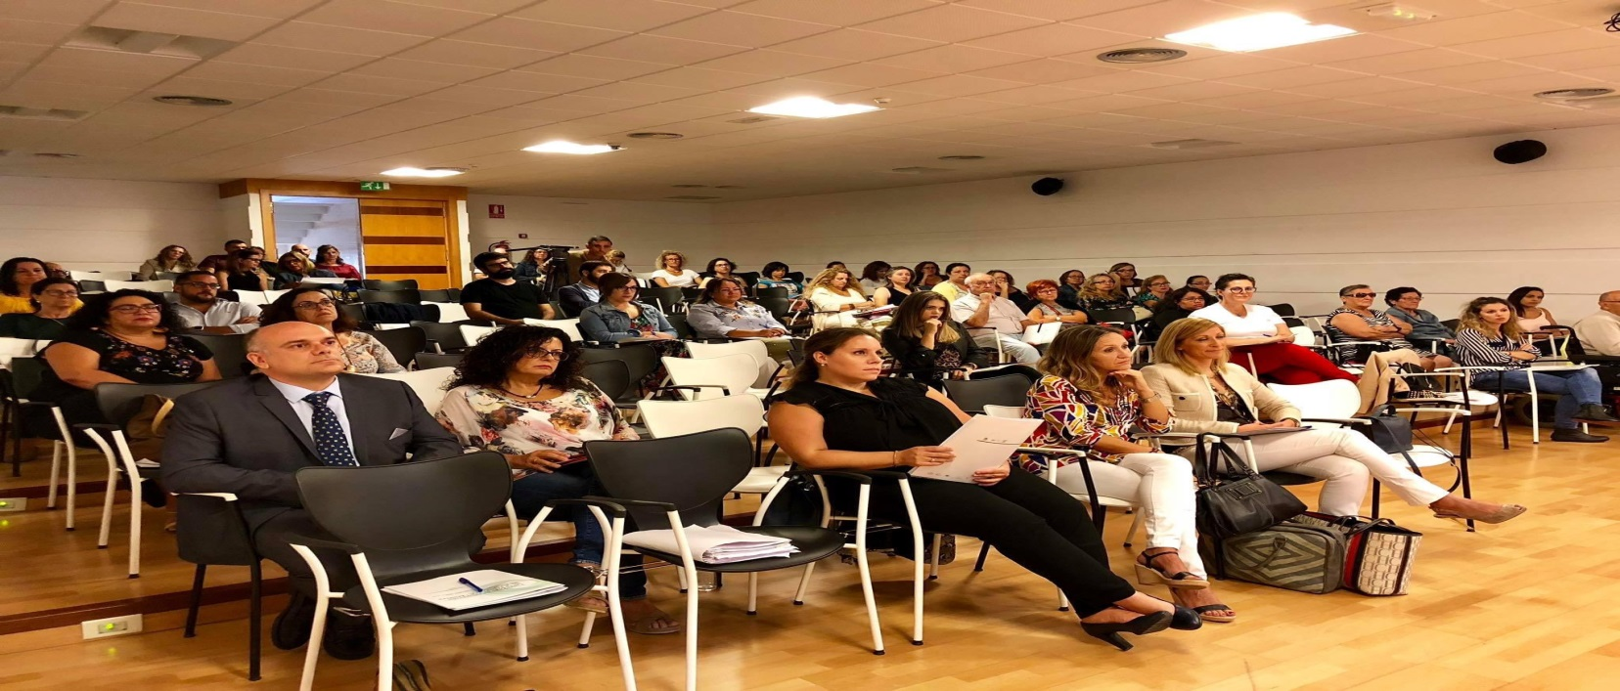
WEBINAR 25 DE FEBRERO 2021:
Experiencia de Los Llanos de Aridane
Seguimos trabajando.
I Encuentro local de Salud 11 de octubre de 2018
Notes:
Abordamos distintas problemáticas en salud: diabetes, sobrepeso, colesterol, ausencia de ejercicio fisico…..

Slide 11

WEBINAR 25 DE FEBRERO 2021:
Experiencia de Los Llanos de Aridane
Seguimos trabajando.
I Encuentro local de Salud 11 de octubre de 2018, presentamos nuestro Logo.
Notes:
Presentamos en esta edición nuestro logo, nuestra distinción municipal… estetoscopio….nuestros médicos nos oscultan para saber si todo va bien…

Slide 12
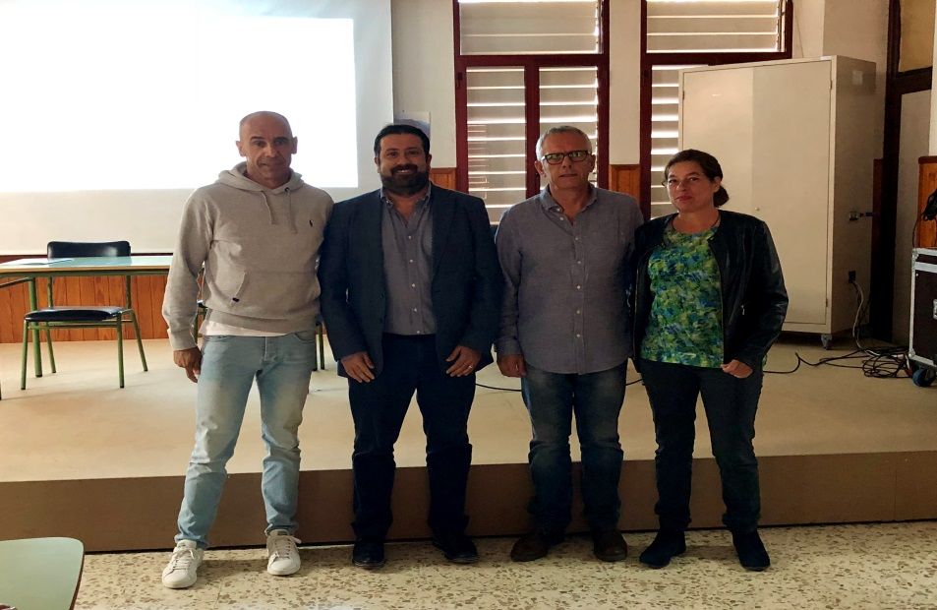
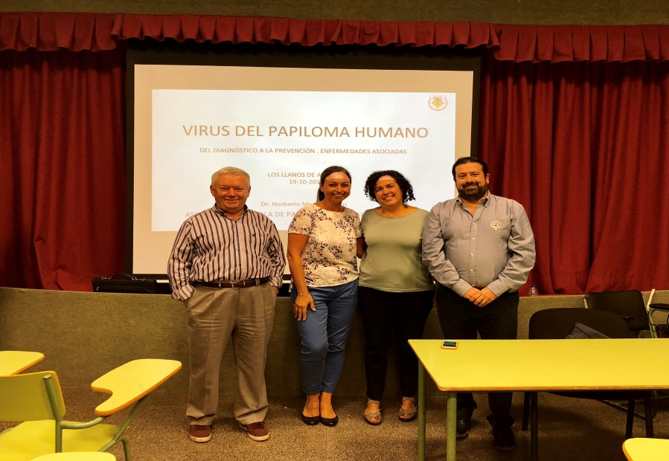
WEBINAR 25 DE FEBRERO 2021:
Experiencia de Los Llanos de Aridane
Seguimos trabajando.
Noviembre de 2018: Jornadas sobre el virus del papiloma humano (VPH)
Notes:
Nos acompañó un experto en la materia (ginecólogo) Dr Norberto Median del Hospital Negrín de Gran Canaria. Por la tarde nos vimos con familias…..

Slide 13

WEBINAR 25 DE FEBRERO 2021:
Experiencia de Los Llanos de Aridane
Seguimos trabajando.
II Jornadas de Salud Local 4 de abril de 2019

Slide 14
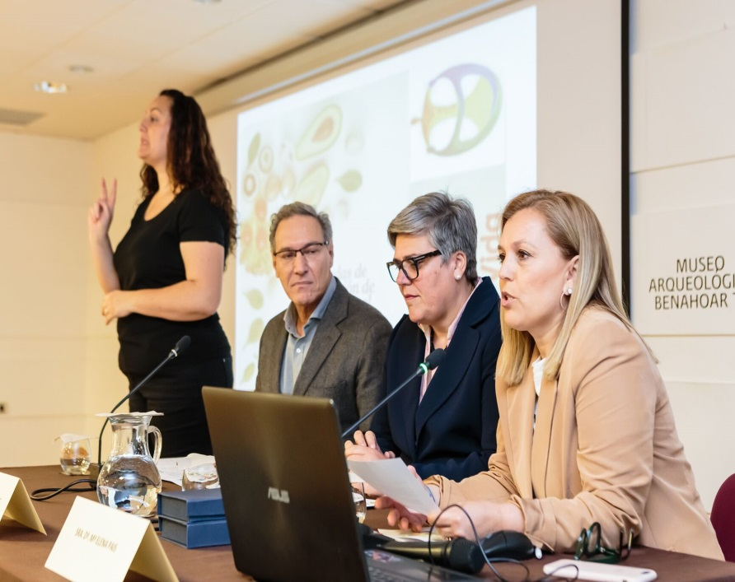
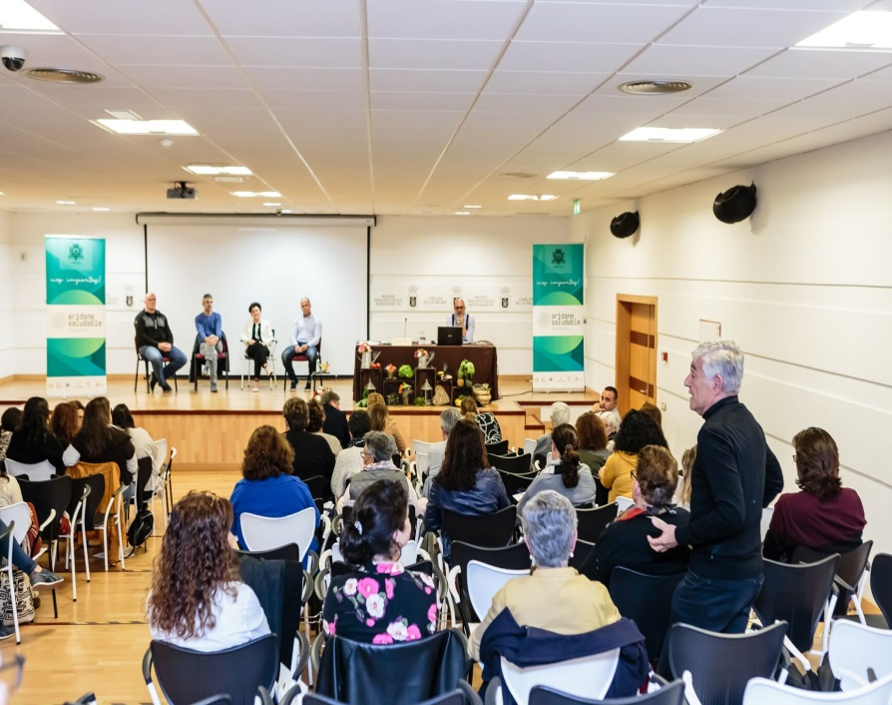
WEBINAR 25 DE FEBRERO 2021:
Experiencia de Los Llanos de Aridane
Seguimos trabajando.
II Jornadas de Salud Local 4 de abril de 2019

Slide 15

WEBINAR 25 DE FEBRERO 2021:
Experiencia de Los Llanos de Aridane
Seguimos trabajando.
En Los Llanos de Aridane recae el III Encuentro Regional Islas y municipios promotores de la salud.
Notes:
Gánigo de la estrategia: tagoror, solidaridad, danza, transparencia…

Slide 16
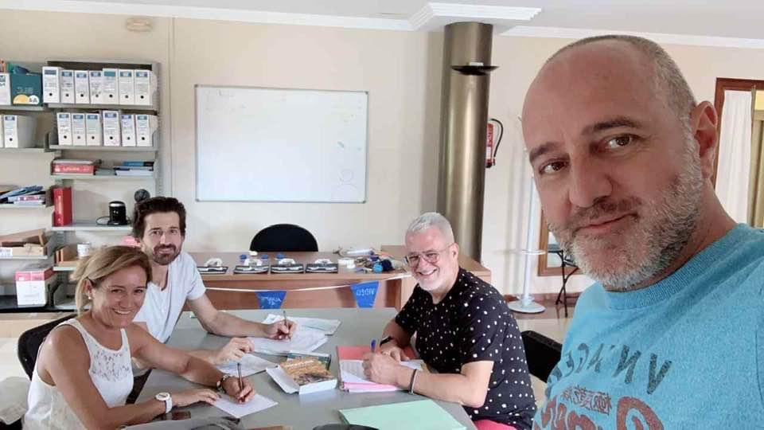
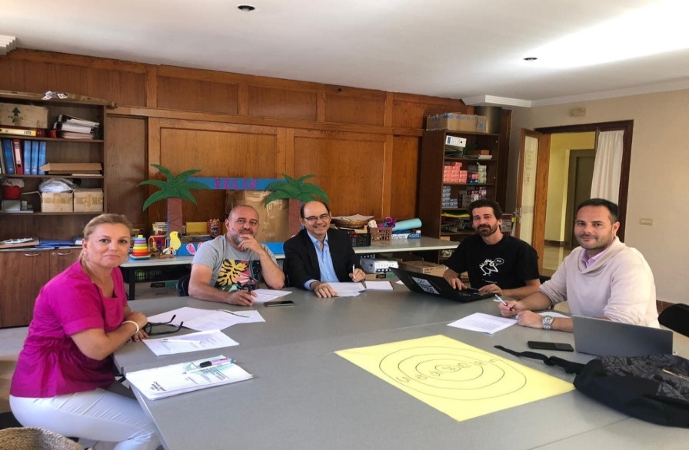
WEBINAR 25 DE FEBRERO 2021:
Experiencia de Los Llanos de Aridane
Seguimos trabajando.
En Los Llanos de Aridane recae el III Encuentro Regional Islas y municipios promotores de la salud: comisiones de trabajo preparatorias.

Slide 17


WEBINAR 25 DE FEBRERO 2021:
Experiencia de Los Llanos de Aridane
Seguimos trabajando.
En Los Llanos de Aridane recae el III Encuentro Regional, le ponemos fecha : 8 de noviembre de 2019.

Slide 18
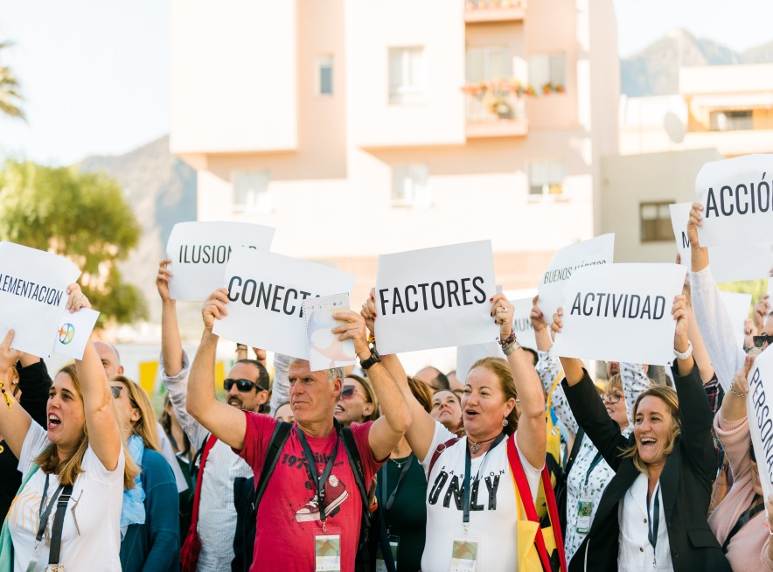
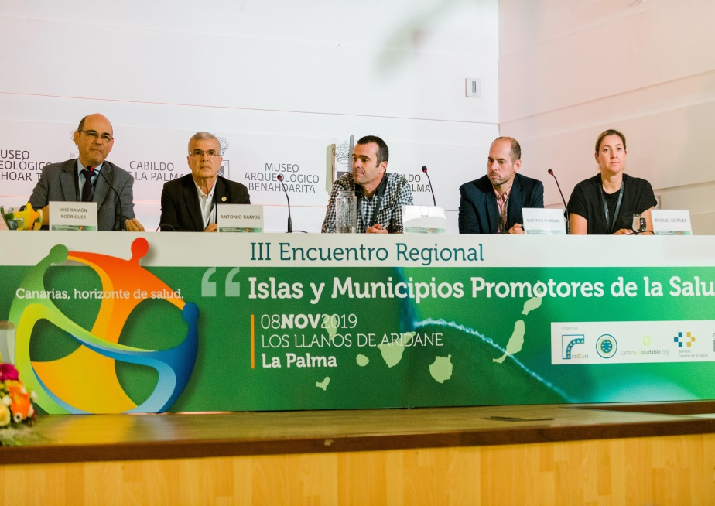
WEBINAR 25 DE FEBRERO 2021:
Experiencia de Los Llanos de Aridane
Seguimos trabajando.
Momentos del III Encuentro Regional: 8 de noviembre de 2019.

Slide 19
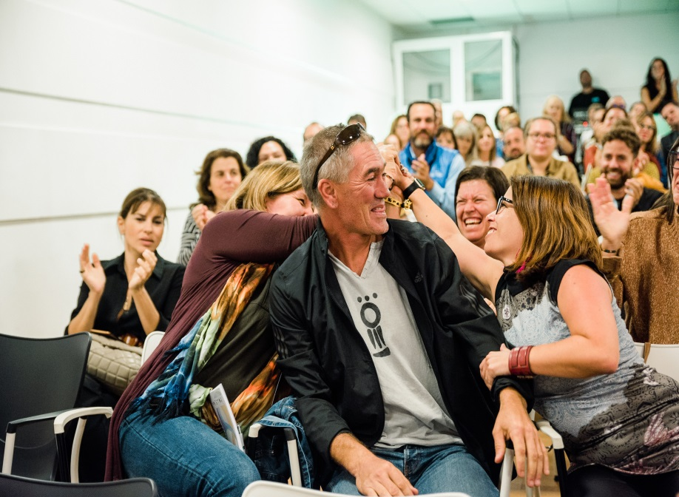
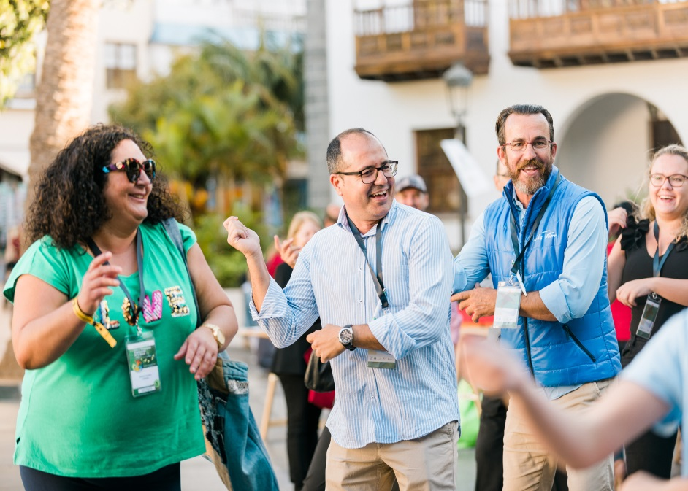
WEBINAR 25 DE FEBRERO 2021:
Experiencia de Los Llanos de Aridane
Seguimos trabajando.
Momentos del III Encuentro Regional: 8 de noviembre de 2019.

Slide 20
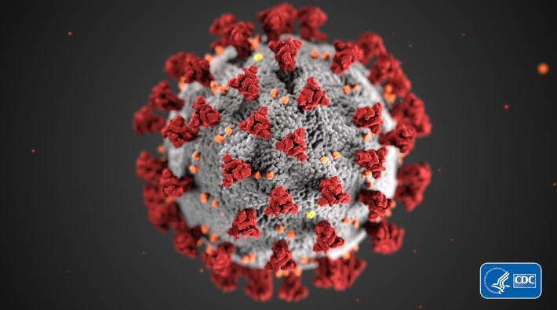
WEBINAR 25 DE FEBRERO 2021:
Experiencia de Los Llanos de Aridane
Seguimos trabajando.
Sobre la Mesa Intersectorial dejamos propuestas pendientes por la pandemia: III jornadas de Salud Local “Higiene del sueño y salud mental: nuevos retos.”.

Slide 21
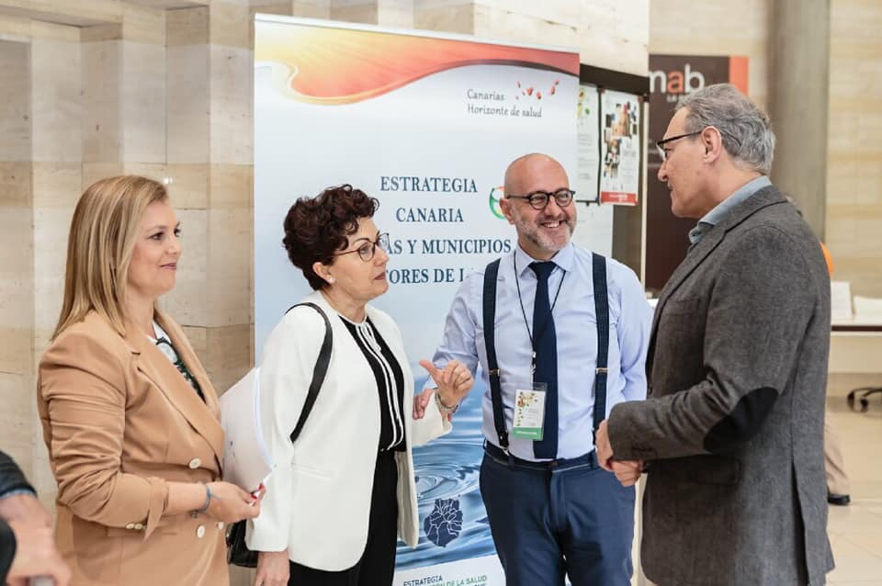
WEBINAR 25 DE FEBRERO 2021:
Experiencia de Los Llanos de Aridane:
SATISFACCION CON MAYUSCULAS

Slide 22

WEBINAR 25 DE FEBRERO 2021:
Experiencia de Los Llanos de Aridane

